Slide 1

El Fideicomiso: Herramienta Clave Para Una Estructuración Financiera
Mg. MARTÍN ROJASCAPURRO
28/08/2021

Slide 2

BENEFICIOS DEL FIDEICOMISO
GENERA CONFIANZA
Con PROVEEDORES.
Con ACREEDORES bancarios.
Con la COMUNIDAD.
Mayor seguridad ya que los bienes son inembargables.
Mejor manejo de fondos públicos.

Slide 3
MARCO LEGAL DEL FIDEICOMISO
Ley N° 26702, Ley de Banca.
Ley del Mercado de Valores.
Res. SBS. N° 1010-99 (13.11.99) Reglamento del Fideicomiso y de las Empresas Fiduciarias.
Res. SBS N° 0084-2000 (18.02.2000) Normas de tratamiento contable del fideicomiso y de las comisiones de confianza.

Slide 4
Que es un Fideicomiso??
Es una operación bancaria, formalizada con un contrato, mediante el cual, el FIDEICOMITENTE encarga la administración transitoria de su patrimonio (bienes, fondos, etc) o una parte de él al FIDUCIARIO, para que lo administre con una finalidad en favor de un beneficiario (contratista, concesionario, u otros) llamado FIDEICOMISARIO.
No existe Fideicomiso sin Patrimonio Autónomo y no existe Patrimonio Autónomo sin Finalidad.

Slide 5
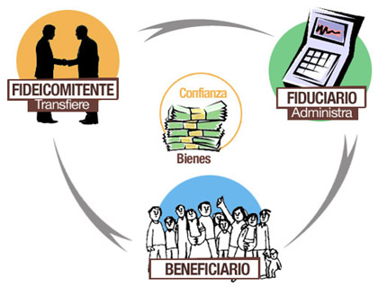
INTEGRANTES DE UN FIDEICOMISO
FIDEICOMISARIO

Slide 6
INTEGRANTES DE UN FIDEICOMISO
Fiduciante o fideicomitente: Persona que constituye un fideicomiso, mediante un contrato o disposición testamentaria establece sus fines y designa al fiduciario, beneficiarios y fideicomisario.
Fiduciario: Es el obligado a ejercer la propiedad fiduciaria en beneficio de quien sea designado en calidad de beneficiario en el acto constitutivo. Es quien recibe y administra los créditos que respaldan la emisión de los títulos a favor del beneficiario conforme a la finalidad del fideicomiso.
Beneficiario: Es la persona a favor de la cual el fiduciario ejerce la propiedad fiduciaria de los bienes fideicometidos

Slide 7
Que es la propiedad fiduciaria?
El Patrimonio Fideicometido es distinto del patrimonio del Fiduciario, del Fideicomitente y del Fideicomisario.
El Patrimonio Fideicometido no responde por las obligaciones del Fiduciario, del Fideicomitente, ni de los Fideicomisarios.
El Fiduciario, en el marco del contrato, ejerce sobre el Patrimonio Fideicometido, Dominio Fiduciario.

Slide 8
Formalización de un Fideicomiso
Estructuración
de la operación
Suscripción
de contrato
Inscripción en los Registros Públicos
Contrato privado
Minuta (abogado)
Esc.Pública (notario)
Registro público
FASE CLAVE….!!!
Publicación en
“El Peruano”
Inscripción en
central de riesgo SBS
Transferencia del Patrimonio Fideicometido
8

Slide 9
Obligaciones y derechos del Fideicomitente
Transferir los bienes al Patrimonio Fideicometido. (OBLIGACION)
Determinar los límites del contrato. (DERECHO)
Designar a los Fideicomisarios. (DERECHO)
Requerir cuentas al Fiduciario. (DERECHO)
Que le sean devueltos los bienes dados en Fideicomiso. (DERECHO)

Slide 10
Obligaciones y derechos del Fiduciario
Administrar los bienes del patrimonio del fideicomiso. (OBLIGACIÓN)
Defensa del patrimonio. (OBLIGACIÓN)
Contabilidad de cada Fideicomiso. (OBLIGACIÓN)
Devolver al Fideicomitente remanentes del patrimonio al término del fideicomiso. (OBLIGACIÓN)
Informar de la gestión a los fideicomitentes y a la SBS. (OBLIGACIÓN)
No delegar su obligación (OBLIGACIÓN)
Realizar acciones para conseguir el objetivo del fideicomiso. (OBLIGACIÓN)
Mantener el debido secreto o confidencialidad. (OBLIGACIÓN)
Debitar del Parimonio Fideicometido sus honorarios (DERECHO)

Slide 11
Esquema Simple
Fiduciario
Factor Fiduciario
Comisión
Administradora
Patrimonio
Autónomo
Fideicomitente
Fideicomisario
ACTIVOS
Activos y/o derechos
Derechos adquiridos
PASIVOS
Certificados de participación

Slide 12
Clases de Fideicomiso
No financieros:
De garantía
De administración
Financieros:
Titulizaciones / securitizaciones
Fondos de inversión directa (FID)

Slide 13
Fideicomiso de Garantía
Los bienes en el patrimonio fideicometido aseguran el cumplimiento de determinadas obligaciones, concertadas o por concertarse, a cargo del fideicomitente o de un tercero.
El fideicomisario puede requerir la ejecución o enajenación de los bienes de acuerdo al acto constitutivo.

Slide 14
Fideicomiso de Administración
Son aquellos en los cuales se transfiere la propiedad fiduciaria de los bienes a un fiduciario, para que éste lo administre según lo establecido por el constituyente, destinando el producido, si lo hay, al cumplimiento de la finalidad señalada en el contrato.

Slide 15
Fideicomiso Inmobiliario
El Fideicomiso Inmobiliario es una Estructura de Garantía.
Esta estructura permite mitigar el riesgo de financiar proyectos inmobiliarios.
El fideicomiso provee a los financiadores del proyecto (bancos e inversionistas) y a los compradores, un mecanismo ejecutivo, extrajudicial y transparente para administrar el riesgo.

Slide 16
Fideicomiso Inmobiliario - Estructura
El Fideicomitente transfiere los activos al Fideicomiso. A cambio recibe certificados de participación
El Fiduciario administra los flujos del proyecto, paga los contratistas, cobra las ventas y paga el financiamiento del proyecto
Fiduciario
Administra
Patrimonio
Autónomo
Fideicomitente
Promotor
Inversionistas
Comprador
ACTIVOS
Proyecto
Terreno
Pre-ventas
Cuotas Iniciales
Desembolsos Prestamos
Flujo de Ventas
PASIVOS
Certificados de Participación
Fideicomisario
Senior:
Banco
Subordinado
Comprador
Inversionistas
Promotor
El Fiduciario al término, adjudica los inmuebles y reparte las ganancias, según contrato a cambio de los certificados de participación

Slide 17
Fideicomiso de Titulización
Es una alternativa de financiamiento.
Proceso mediante el cual la empresa (originador) transfiere parte de sus activos a una sociedad titulizadora (fiduciario) para constituir un patrimonio autónomo (patrimonio fideicometido).
Con cargo a dicho patrimonio se realiza la emisión de valores mediante OPP.
La sociedad titulizadora se encarga de estructurar la emisión, efectuar la OPP y administrar los activos que integran el patrimonio fideicometido.
Sociedad Titulizadora
Transferencia fiduciaria de activos
FIDUCIARIO
Emisión de valores
INVERSIONISTAS
(FIDEICOMISARIOS)
ORIGINADOR
(FIDEICOMITENTE)
Patrimonio Fideicometido
S/.
S/.

Slide 18
Patrimonio de Sociedad de Propósito Especial: Cuentas por Cobrar
Sociedad de Propósito Especial
Sociedad de Propósito Especial
Ventas
Dinero
Dinero
Clientes
Originador
Patrimonio
Inversores
Cartera
Cartera
Valores
Servidor
Mejorador
Notes:
39

Slide 19
Fideicomiso Endeudamiento Gobiernos Subnacional
Informa si falta recursos en Cta. Especial
Informa si falta recursos en Cta. Especial
3
5
FIDEICOMISO
Cta. De Origen
(Gob. Reg.)
- Canon
- Sobrecanon
- Regalías
Mineras
- FONCOR
- FOCAM
Transfiere fondos para completar la cuota y/o Reembolsar
Paga Servicio de Deuda
Entidad
Financiera
4
Cta. Especial
5
Detrae Cuota para el Servicio de Deuda
Paga parte o el total de la cuota
(sólo si falta recursos en la Cta. Especial)
2
7
6
Reembolsa lo que pagó MEF
1
Aporte
Cta. Operativa
MEF
DGETP

Slide 20
Fideicomiso de APP (Proyecto Majes II)
Canon Regional (a)
Ingresos concesión por agua (b)
Ingresos central hidroelectrica(c)
Ingresos por venta de tierras (38,500 Has) (d)
Ingresos de Agua valle viejo (e)
Fideicomitente= Gob Reg Arequipa
Fiduciario = Banco de la Nación
Fideicomisario = Concesionario/MEF
Aporte del GRA
5
GRA
APORTE DEL
GRA (US$ 50,0 mm)
7
7
FONDO DE
RESERVA
SUB CUENTA
RPI
Pago RPI
Aporte del GRA
1
Tarifa
Agua
3
Pago RPMO
10
(a y b)
6
CONCESIONARIO
8
Pago del RPI y RPMO
(e)
SUB CUENTA
RPMO
CUENTA
ESPECIAL
6
Aporte del G.N.
Servicio de Deuda
CAF
4
9
GARANTIA SOBERANA y
Aportes Adicionales
Aporte G.N.
12
Devolución de Aporte del GN (CAF), Garantía Soberana y Aportes Adicionales)
Gbno. Nacional
Aporte US$ 150,0 MM (CAF)
MEF
DGETP
2
11
(a, d y c)

Slide 21
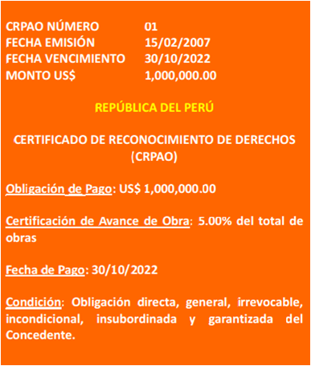
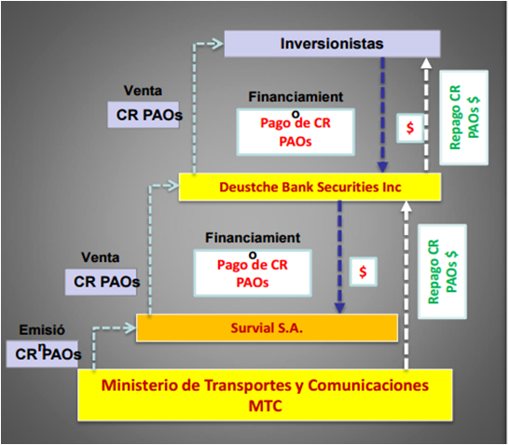
TITULIZACION CRPAO - APP
Venta BONOS
Pago de cupones
FIDEICOMISO

Slide 22
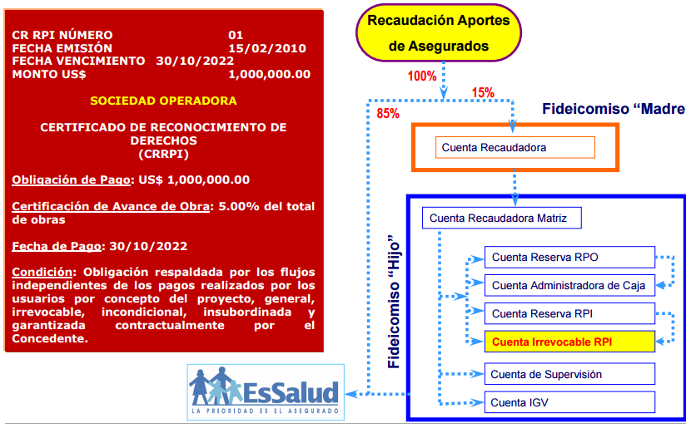
TITULIZACION CR RPI- APP

